Slide 1
Thiết kế web bán hàng
GVHD: TS. Huỳnh Xuân Phụng
SVTH: Vũ Hoàng Hiệp
Nguyễn Xuân Điền

Slide 2
Nội dung báo cáo
Các công nghệ sử dụng trong đề tài
Lược đồ cơ sở dữ liệu được xây dựng cho đề tài
Giao diện của trang web
Các chức năng của trang web
Ưu và nhược điểm của trang web

Slide 3

Các công nghệ sử dụng trong đề tài

Slide 4



Slide 5


Slide 6
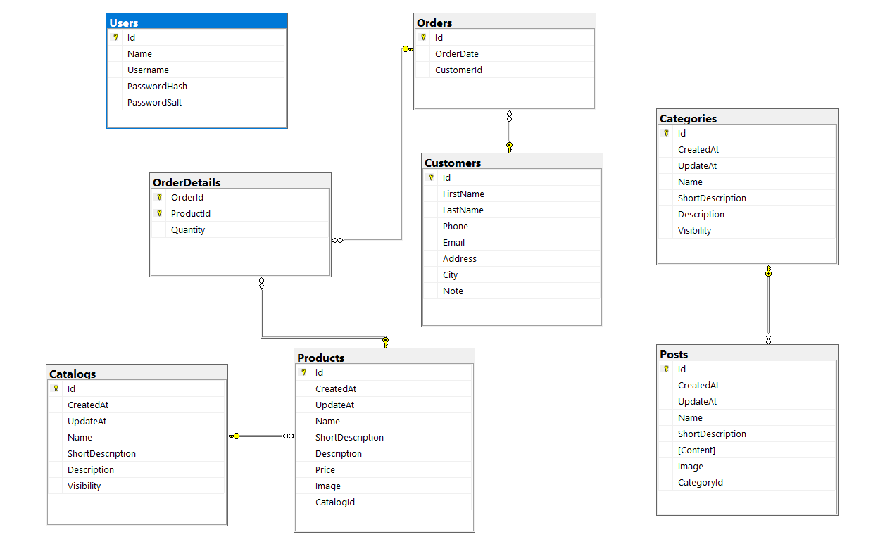
Lược đồ cơ sở dữ liệu được xây dựng cho đề tài

Slide 7
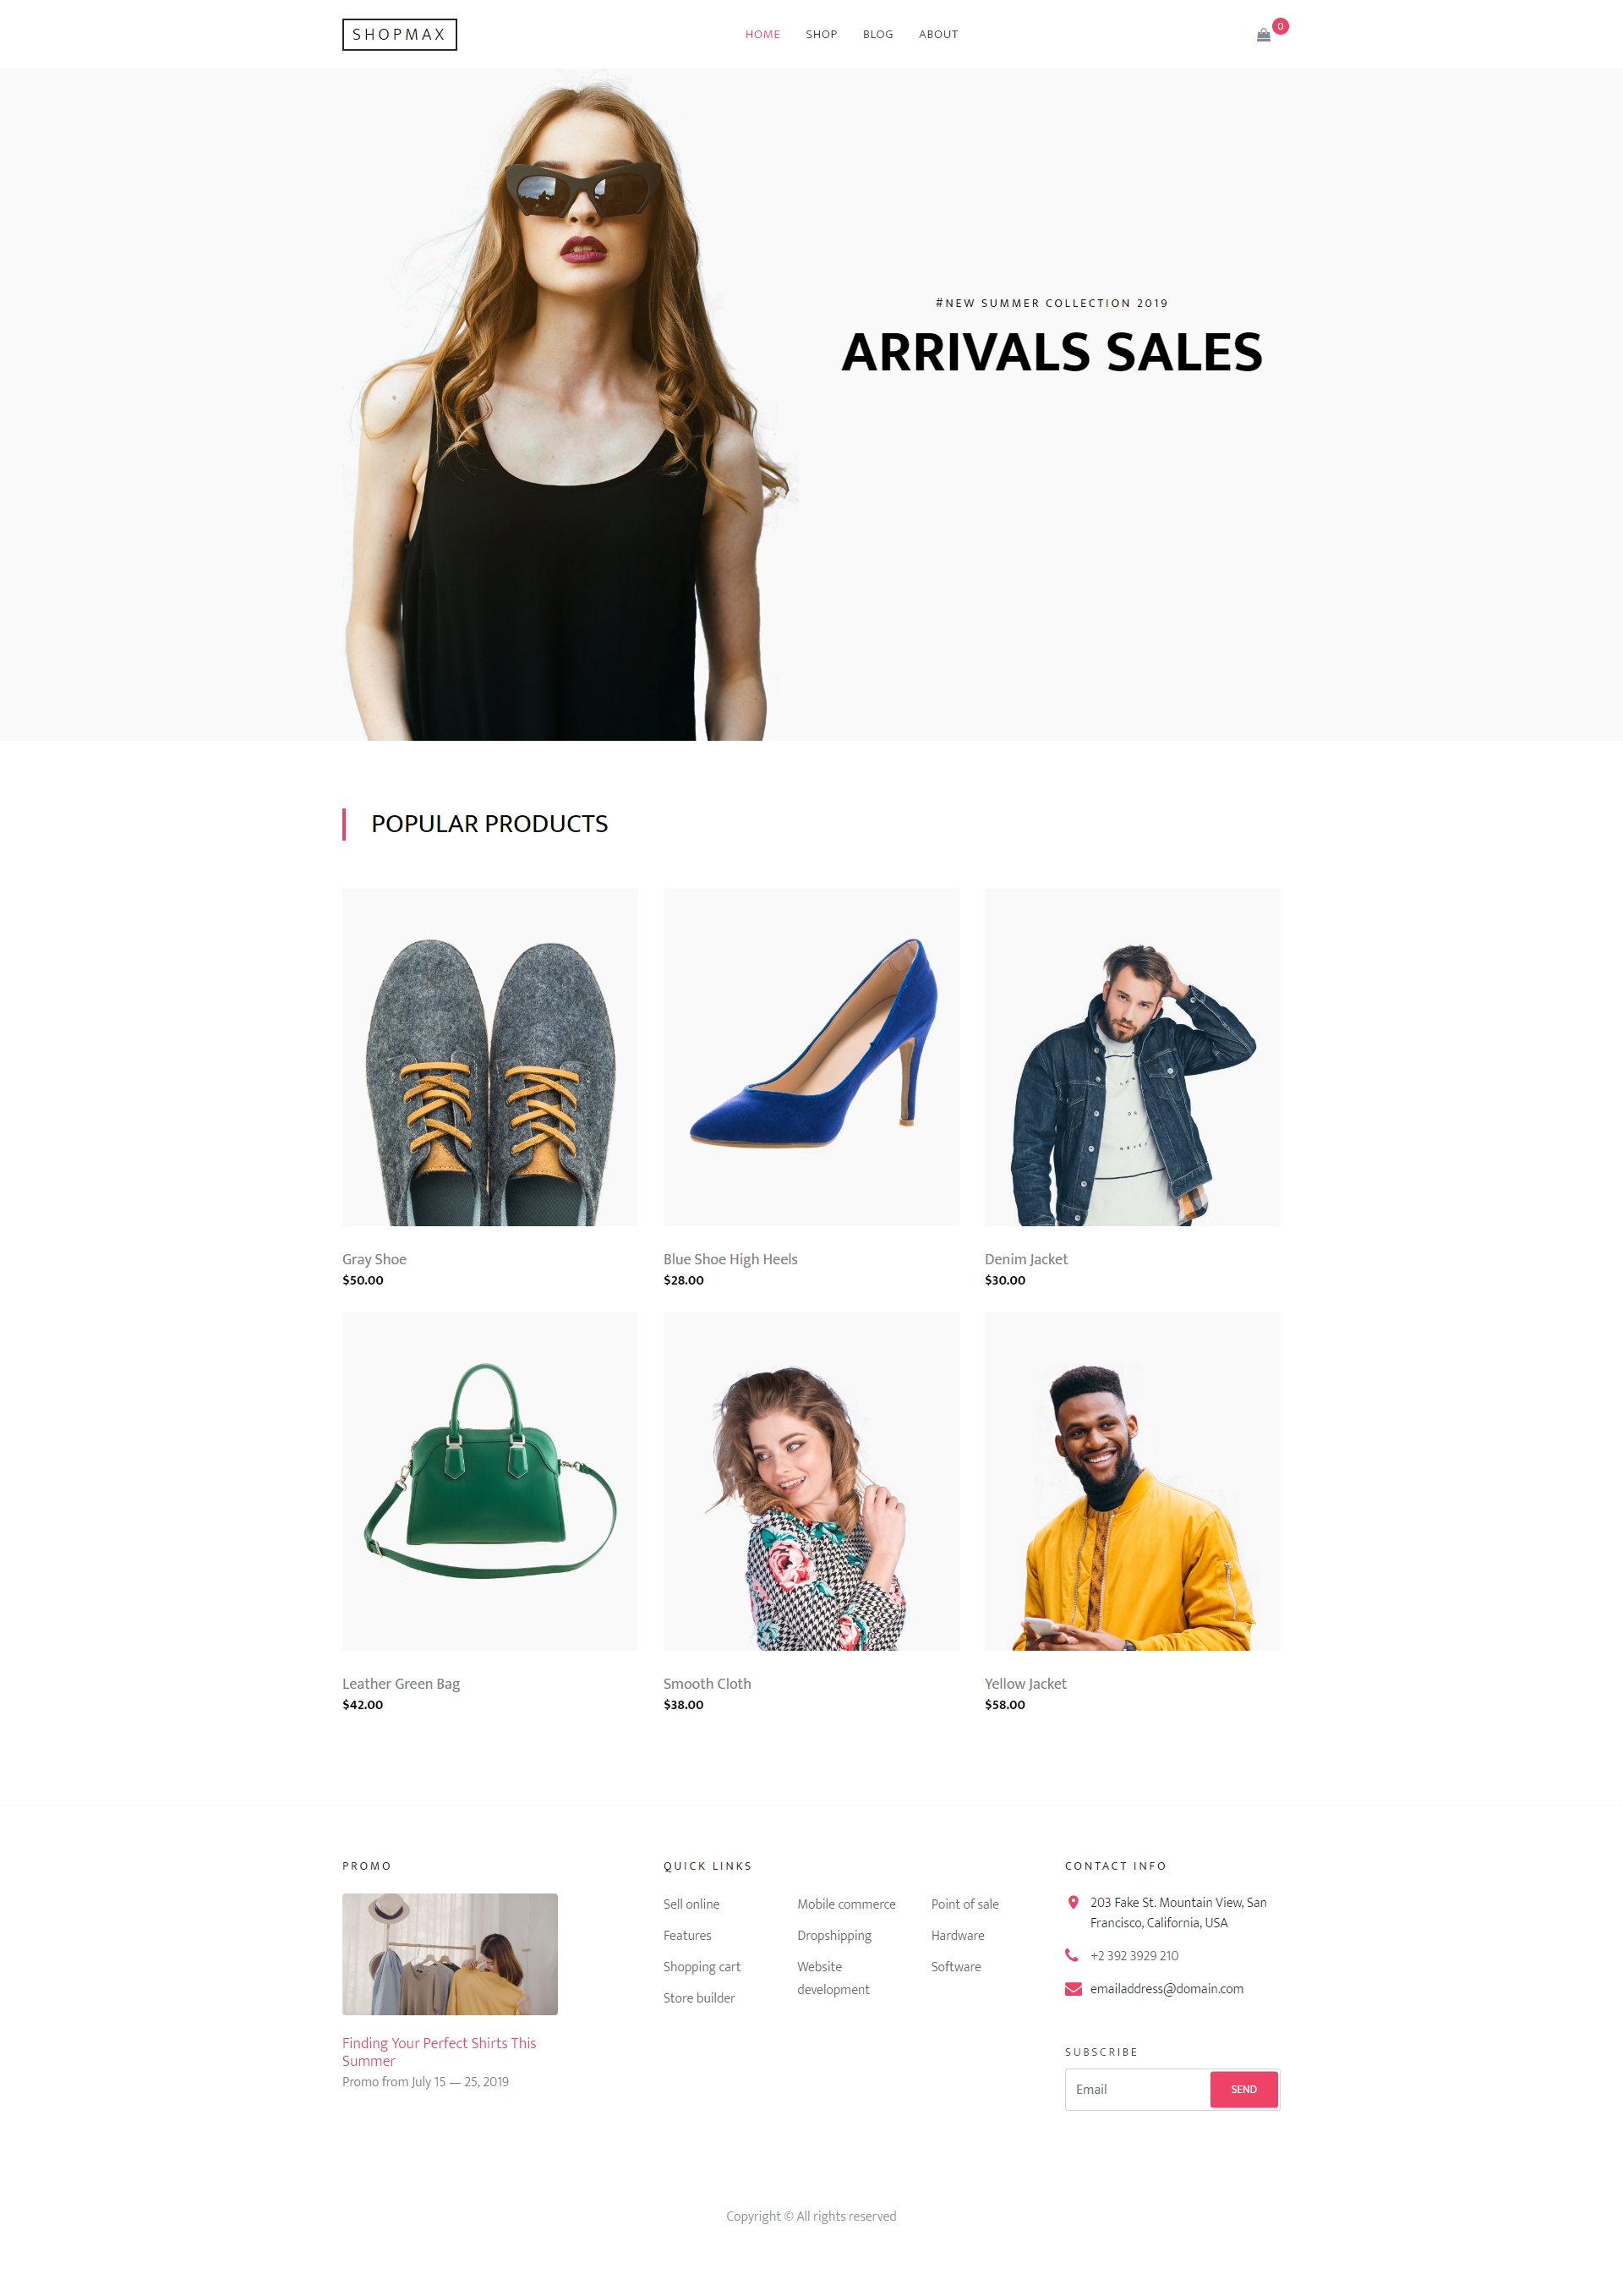
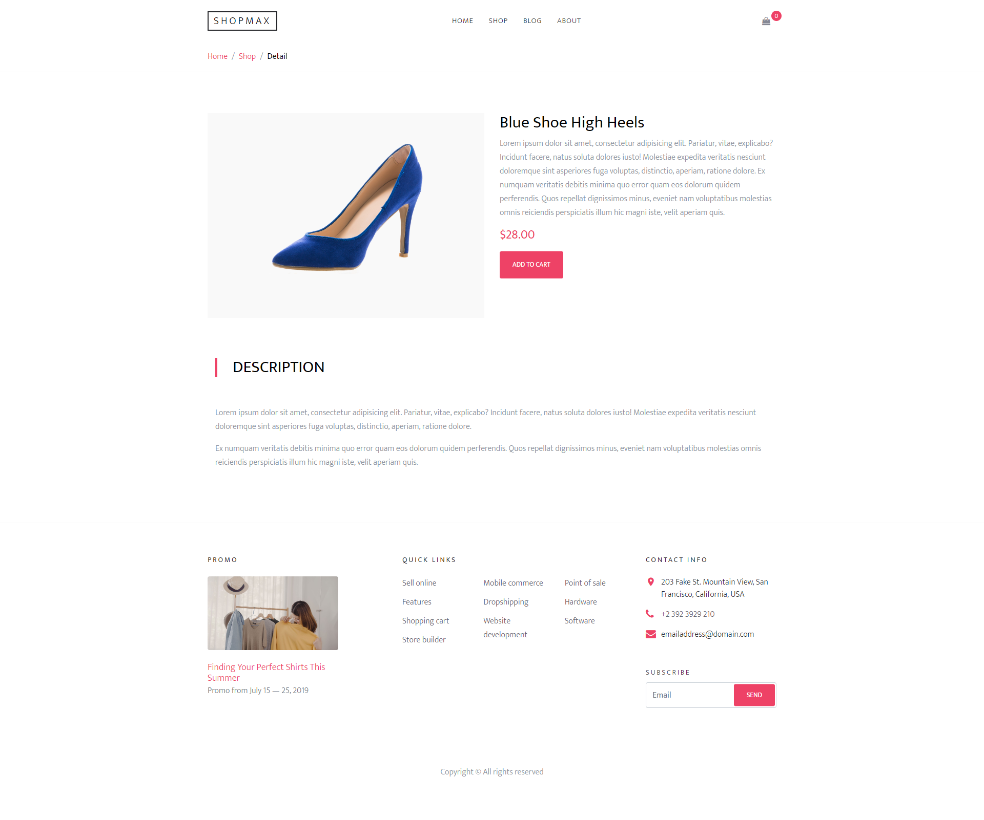
Giao diện của trang web

Slide 8
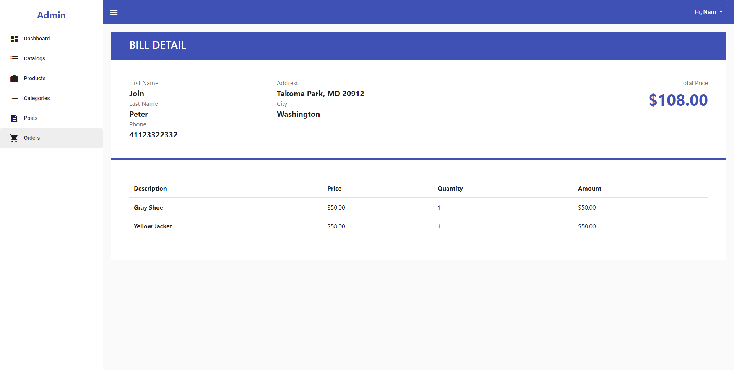
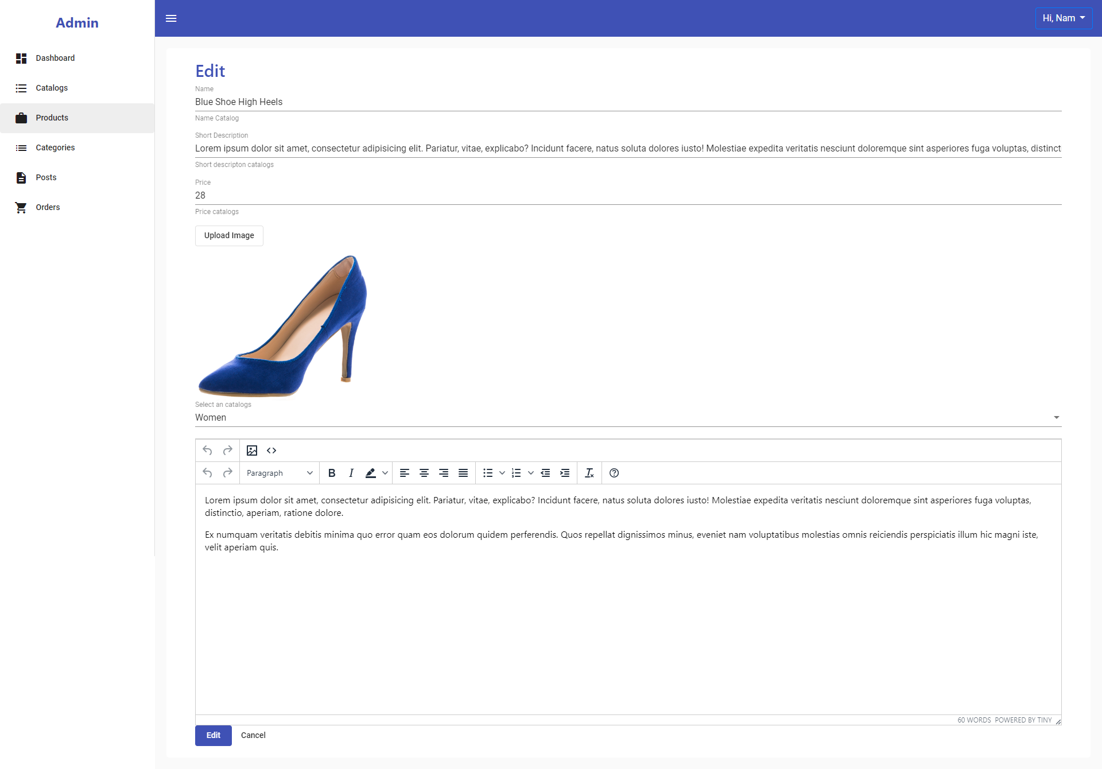
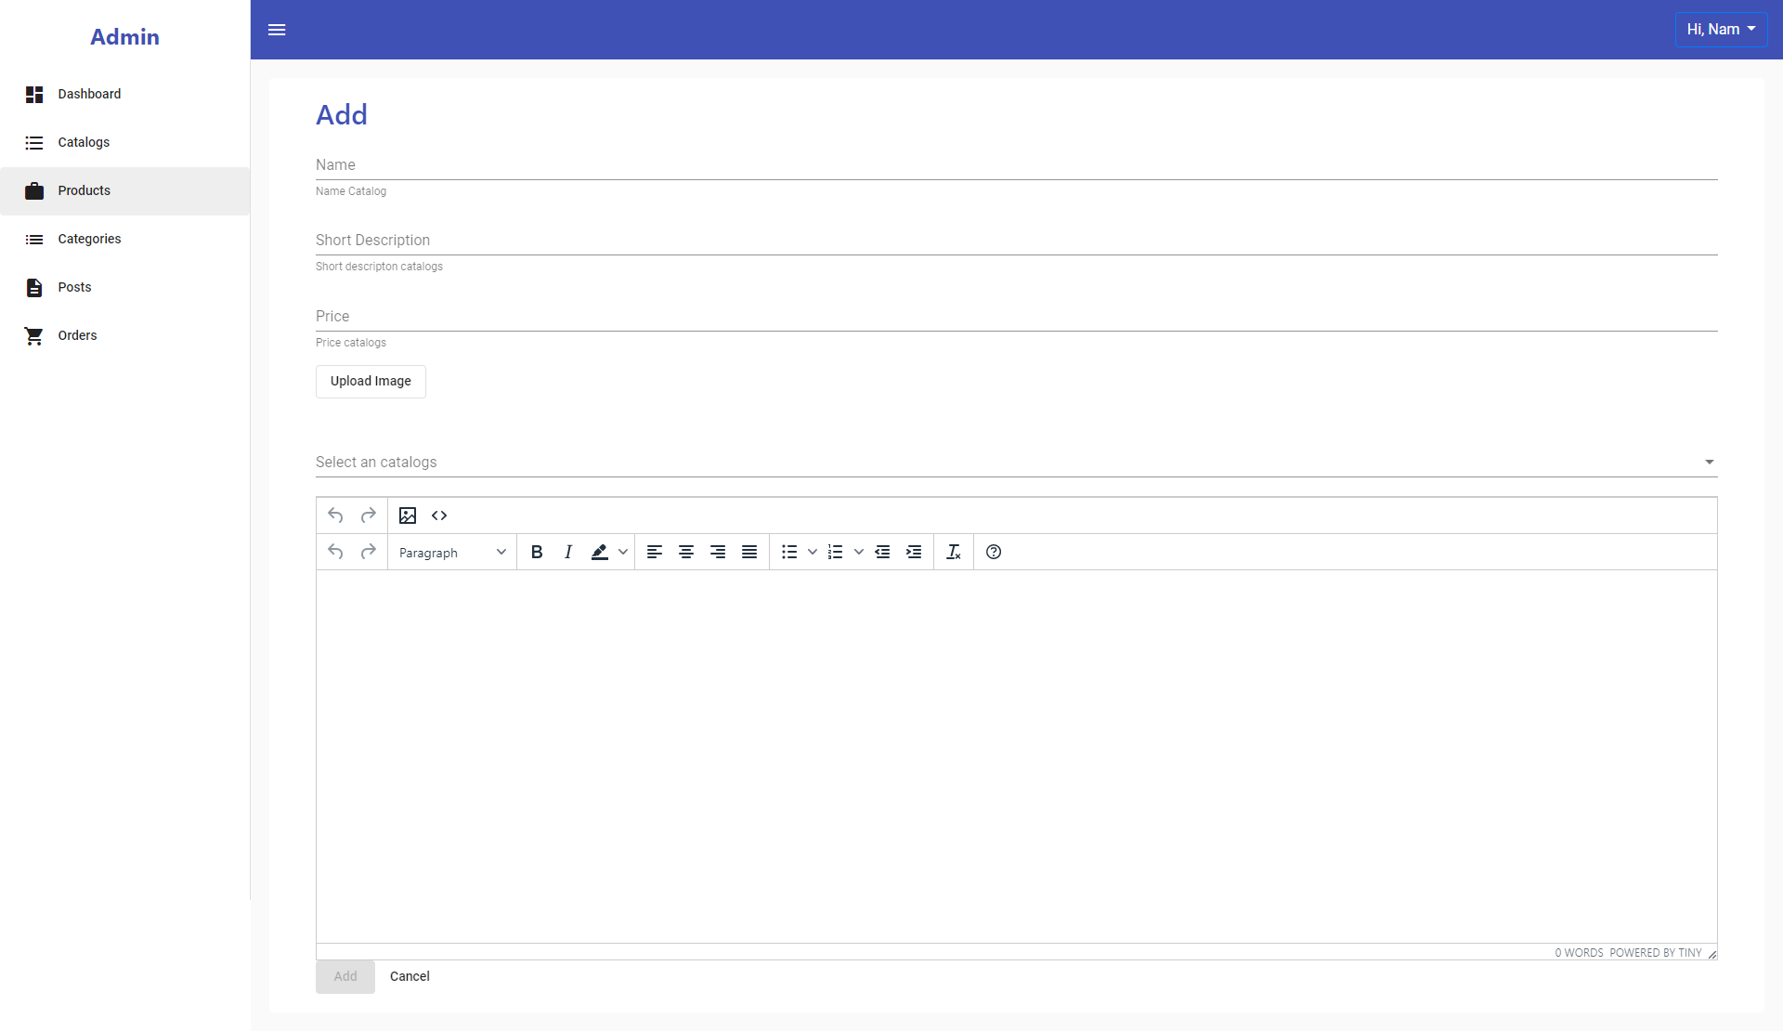
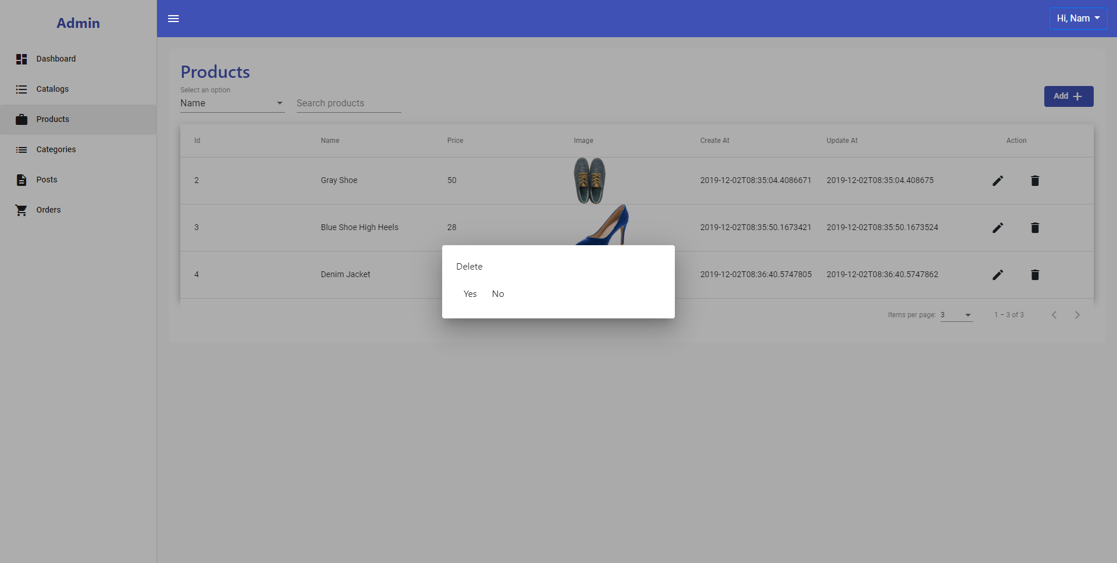
Các chức năng của trang web

Slide 9
Ưu và nhược điểm
Ưu điểm
Nhược điểm
Giao diện gọn gàng, dễ tiếp cận, dễ làm quen.
Ứng dụng single page application, tối ưu tốc độ load trang
Chương trình chạy ổn định cho tất cả các loại trình duyệt, cho ra kết quả chính xác, không bị exception trong quá trình thực thi yêu cầu người dùng.
Database còn đơn giản, chưa giải quyết được các yêu cầu trong thực tế.
Chưa ứng dụng unittest cho chương trình.

Slide 10


